Slide 1
SOLUCIONES EXACTAS AL PROBLEMA DE BALANCEO DE LÍNEA SIMPLE TIPO II
SALBP-2
ENFOQUE BOOLEANO

Slide 2
Contenido
Problema de Balanceo de Línea Simple tipo II2
Formulación LP mixta
Formulación Booleana
3.1 Algoritmo
3.2 Implantación Algoritmo Secuencial
3.3 Implantación Algoritmo en Paralelo
4. Resultados

Slide 3
Problema de Balanceo de Línea Simple tipo II (SALBP-2)
Consiste en encontrar la distribución óptima de las actividades requeridas para elaborar un producto entre cierto número de estaciones, minimizando el tiempo de ciclo y cumpliendo con las restricciones establecidas.
Supuestos (Klein and Scholl, 1996)
Producción de un solo tipo de pieza homogénea.
No hay alternativas de producción.
Línea controlada con un tiempo de ciclo común y fijo. Todos los tiempos de estación son iguales o menores que el tiempo de ciclo.
Línea de producción en serie.
La secuencia de producción se determina en función de las restricciones de precedencia.
Tiempos de actividad t_{i,k} enteros y determinísticos.
Las únicas restricciones por considerar son las de precedencia, unicidad y tiempo.
Tareas indivisibles.
Todas las estaciones están igualmente equipadas en maquinaria y mano de obra.
El número de estaciones es determinado y fijo .
El número de tareas debe ser mayor que el número de estaciones .
La red de actividades comienza y termina en un nodo.

Slide 4
Contenido
Problema de Balanceo de Línea Simple tipo II 2
Formulación Programación Lineal Mixta
Formulación Booleana
3.1 Algoritmo
3.2 Implantación Algoritmo Secuencial
3.3 Implantación Algoritmo en Paralelo
4. Resultados

Slide 5
Formulación Programación Lineal Mixta
La formulación tradicional es la siguiente:
Min w - Función objetivo
s.a. - Restricciones:
Restricciones de duración:
t₁x_{1,1}+t₂x_{2,1}+ … + t_{n}x_{n,1} ≤ w
t₁x_{1,2}+t₂x_{2,2}+ … + t_{n}x_{n,2} ≤ w
…
t₁x_{1,m}+t₂x_{2,m}+ … + t_{n}x_{n,m}≤ w
Restricciones de unicidad:
x_{1,1}+x_{2,1}+ … + x_{n,1}= 1
x_{1,2}+x_{2,2}+ … + x_{n,2}= 1
…
x_{1,m}+x_{2,m}+ … + x_{n,m}= 1
Restricciones de precedencia:
Para i = 1, … , n
Para j = 1, … , m
Si i precede a j
∑ k * x_{j,k} - ∑k * x_{i,k} ≥ 0
Variables:
n: número de actividades con i = 1, …, n
m: número de estaciones con k = 1, …, m
x_{i,k} = 1 si la actividad i se asigna a la estación k
0 en otro caso
t_{i} : duración de la actividad i
w: tiempo de ciclo

Slide 6
Problema de Ejemplo
B
D
F
H
J
20
50
25
25
60
A
C
E
G
I
40
30
35
60
15
4 estaciones
Tiempo total: 360
Ciclo ideal: 360 / 4 = 90
Máximo común divisor: 5

Slide 7
Formulación simplificada del problema
Min w – Función objetivo
s.a. – Restricciones:
Restricciones de tiempo:
40a₁ + 20b₁ + 30c₁ + 50d₁ + 35e₁ + 25f₁ + 60g₁ + 25h₁ + 15i₁ + 60j₁ ≤ w
40a₂ + 20b₂ + 30c₂ + 50d₂ + 35e₂ + 25f₂ + 60g₂ + 25h₂ + 15i₂ + 60j₂ ≤ w
40a₃ + 20b₃ + 30c₃ + 50d₃ + 35e₃ + 25f₃ + 60g₃ + 25h₃ + 15i₃ + 60j₃ ≤ w
40a₄ + 20b₄ + 30c₄ + 50d₄ + 35e₄ + 25f₄ + 60g₄ + 25h₄ + 15i₄ + 60j₄ ≤ w
Restricciones de unicidad:
a₁ + a₂ + a₃ + a₄ = 1
b₁ + b₂ + b₃ + b₄ = 1
c₁ + c₂ + c₃ + c₄ = 1
d₁ + d₂ + d₃ + d₄ = 1
e₁ + e₂ + e₃ + e₄ = 1
Restricciones de precedencia:
b₁ + 2b₂ + 3b₃ + 4b₄ – (a₁ + 2a₂ + 3a₃ + 4a₄) ≥ 0
c₁ + 2c₂ + 3c₃ + 4c₄ – (a₁ + 2a₂ + 3a₃ + 4a₄) ≥ 0
d₁ + 2d₂ + 3d₃ + 4d₄ – (b₁ + 2b₂ + 3b₃ + 4b₄) ≥ 0
d₁ + 2d₂ + 3d₃ + 4d₄ – (c₁ + 2c₂ + 3c₃ + 4c₄ ) ≥ 0
e₁ + 2e₂ + 3e₃ + 4e₄ – (c₁ + 2c₂ + 3c₃ + 4c₄ ) ≥ 0
f₁ + 2f₂ + 3f₃ + 4f₄ – (d₁ + 2d₂ + 3d₃ + 4d₄) ≥ 0
f₁ + 2f₂ + 3f₃ + 4f₄ – (e₁ + 2e₂ + 3e₃ + 4e₄) ≥ 0
g₁ + 2g₂ + 3g₃ + 4g₄ – (e₁ + 2e₂ + 3e₃ + 4e₄) ≥ 0
h₁ + 2h₂ + 3h₃ + 4h₄ – (f₁ + 2f₂ + 3f₃ + 4f₄) ≥ 0
h₁ + 2h₂ + 3h₃ + 4h₄ – (g₁ + 2g₂ + 3g₃ + 4g₄) ≥ 0
i₁ + 2i₂ + 3i₃ + 4i₄ – (g₁ + 2g₂ + 3g₃ + 4g₄) ≥ 0
j₁ + 2j₂ + 3j₃ + 4j₄ – (h₁ + 2h₂ + 3h₃ + 4h₄) ≥ 0
j₁ + 2j₂ + 3j₃ + 4j₄ – (i₁ + 2i₂ + 3i₃ + 4i₄) ≥ 0
f₁ + f₂ + f₃ + f₄ = 1
g₁ + g₂ + g₃ + g₄ = 1
h₁ + h₂ + h₃ + h₄ = 1
i₁ + i₂ + i₃ + i₄ = 1
j₁ + j₂ + j₃ + j₄ = 1

Slide 8
Contenido
Problema de Balanceo de Línea Simple tipo II 2
Formulación LP mixta
Formulación Booleana
3.1 Algoritmo
3.2 Implantación Algoritmo Secuencial
3.3 Implantación Algoritmo en Paralelo
4. Resultados

Slide 9
Contenido
Problema de Balanceo de Línea Simple tipo II 2
Formulación LP mixta
Formulación Booleana
3.1 Algoritmo
3.2 Implantación Algoritmo Secuencial
3.3 Implantación Algoritmo en Paralelo
4. Resultados

Slide 10
Algoritmo: Inicio con ciclo ideal
Para cada actividad se calcula:
Tiempo de ciclo: 90 (ciclo ideal)
Actividad | Duración | Tiempo anterior | Tiempo posterior | Estaciones posibles con tiempo anterior | Estaciones posibles con tiempo posterior | Intersección
A | 40
B | 20 | 60 | 180
C | 30 | 70 | 300
D | 50 | 140 | 160
E | 35 | 105 | 195
F | 25 | 200 | 110
G | 60 | 165 | 160
H | 25 | 285 | 85
I | 15 | 180 | 75
J | 60
Duración de la actividad + duración de actividades anteriores, predecesoras de la actividad.
Duración de la actividad + duración de las actividades posteriores, de las que es predecesora la actividad.

Slide 11
Algoritmo: Inicio con ciclo ideal
Para cada actividad se calcula:
Tiempo de ciclo: 90 (ciclo ideal)
Actividad | Duración | Tiempo anterior | Tiempo posterior | Estaciones posibles con tiempo anterior | Estaciones posibles con tiempo posterior | Intersección
A | 40
B | 20 | 60 | 180 | 1,2,3,4 | 1,2,3
C | 30 | 70 | 300 | 1,2,3,4 | 1
D | 50 | 140 | 160 | 2,3,4 | 1,2,3
E | 35 | 105 | 195 | 2,3,4 | 1,2
F | 25 | 200 | 110 | 3,4 | 1,2,3
G | 60 | 165 | 160 | 2,3,4 | 1,2,3
H | 25 | 285 | 85 | 4 | 1,2,3,4
I | 15 | 180 | 75 | 2,3,4 | 1,2,3,4
J | 60
Estaciones posibles considerando el tiempo anterior y el tiempo de ciclo.
Estaciones posibles considerando el tiempo posterior y el tiempo de ciclo.

Slide 12
Algoritmo: Inicio con ciclo ideal
Para cada actividad se calcula:
Tiempo de ciclo: 90 (ciclo ideal)
Actividad | Duración | Tiempo anterior | Tiempo posterior | Estaciones posibles con tiempo anterior | Estaciones posibles con tiempo posterior | Intersección
A | 40 |  |  |  |  | 1
B | 20 | 60 | 180 | 1,2,3,4 | 1,2,3 | 1,2,3
C | 30 | 70 | 300 | 1,2,3,4 | 1 | 1
D | 50 | 140 | 160 | 2,3,4 | 1,2,3 | 2,3
E | 35 | 105 | 195 | 2,3,4 | 1,2 | 2
F | 25 | 200 | 110 | 3,4 | 1,2,3 | 3
G | 60 | 165 | 160 | 2,3,4 | 1,2,3 | 2,3
H | 25 | 285 | 85 | 4 | 1,2,3,4 | 4
I | 15 | 180 | 75 | 2,3,4 | 1,2,3,4 | 2,3,4
J | 60 |  |  |  |  | 4
Se determinan las estaciones posibles para cada actividad como la intersección entre las estaciones posibles con el tiempo anterior y las estaciones posibles con el tiempo posterior. Si no hay intersección no hay solución para este ciclo.

Slide 13
Algoritmo: Inicio con ciclo ideal
Automáticamente se asigna la actividad inicial a la primera estación y la actividad final a la última estación.
Se asigna a la estación correspondiente las actividades donde solo quede una variable disponible.
Se descartan las variables que no se encontraron en la intersección.
Actividad | Duración | Tiempo anterior | Tiempo posterior | Estaciones posibles con tiempo anterior | Estaciones posibles con tiempo posterior | Intersección
A | 40 |  |  |  |  | 1
B | 20 | 60 | 180 | 1,2,3,4 | 1,2,3 | 1,2,3
C | 30 | 70 | 300 | 1,2,3,4 | 1 | 1
D | 50 | 140 | 160 | 2,3,4 | 1,2,3 | 2,3
E | 35 | 105 | 195 | 2,3,4 | 1,2 | 2
F | 25 | 200 | 110 | 3,4 | 1,2,3 | 3
G | 60 | 165 | 160 | 2,3,4 | 1,2,3 | 2,3
H | 25 | 285 | 85 | 4 | 1,2,3,4 | 3,4
I | 15 | 180 | 75 | 2,3,4 | 1,2,3,4 | 2,3,4
J | 60 |  |  |  |  | 4
Se asignan las siguientes variables:
a₁ = 1
c1 = 1
e2 = 1
f3 = 1
j4 = 1

Slide 14
Problema simplificado
– Restricciones:
Restricciones de duración:
20b₁ + 70 ≤ 90
20b₂ + 50d₂ + 60g₂ + 15i₂ + 35 ≤ 90
20b₃ + 50d₃ + 60g₃ + 25h₃ + 15i₃ + 25 ≤ 90
25h₄ + 15i₄ + 60 ≤ 90
Restricciones de unicidad:
b₁ + b₂ + b₃ = 1
d₂ + d₃ = 1
g₂ + g₃ = 1
h₃ + h₄ = 1
i₂ + i₃ + i₄ = 1
Restricciones de precedencia:
2d₂ + 3d₃ – (b₁ + 2b₂ + 3b₃) ≥ 0
2i₂ + 3i₃ + 4i₄ – (2g₂ + 3g₃ ) ≥ 0

Slide 15
Restricciones Booleanas
El método propuesto genera un nuevo conjunto de restricciones booleanas a partir de la formulación mixta del problema. Estas restricciones definen todos los escenarios no permitidos en las restricciones actuales de precedencia y duración.
El siguiente paso es negar cada una de las restricciones que forman parte del conjunto de escenarios no factibles. La negación de cada restricción proporciona un espacio de asignaciones de variables (soluciones) válidas.
La intersección entre los espacios de soluciones válidas resulta en el universo completo de soluciones para el problema planteado.
(Escenario NF₁) ∪ (Escenario NF₂) ∪ … ∪ (Escenario NF_{n}) = 0
(Escenario NF₁) ∪ (Escenario NF₂) ∪ … ∪ (Escenario NF_{n}) = 0
(Escenario NF₁) ∩ (Escenario NF₂) ∩ … ∩ (Escenario NF_{n}) = 1
(Escenario F₁) ∩ (Escenario F₂) ∩ … ∩ (Escenario F_{n}) = 1

Slide 16
Restricciones Booleanas de Precedencia
Se formula una restricción de precedencia por cada restricción:
Restricción de precedencia (Formulación Mixta):
2d₂ + 3d₃ – (b₁ + 2b₂ + 3b₃) ≥ 0
2d₂ + 3d₃ ≥ b₁ + 2b₂ + 3b₃
Supuesto: Como consecuencia de las restricciones de unicidad, la actividad i solamente puede estar asignada a una sola estación j.
i_{j} = 1 para toda j > 0
Algoritmo:
Separar en lados distintos de la desigualdad las variables de acuerdo a su actividad (letra).
Verificar cuáles combinaciones de asignación de actividades violan la desigualdad.
Cada combinación que viole la desigualdad genera una restricción con las variables asignadas.

Slide 17
Restricciones Booleanas de Precedencia
Se formula una restricción de precedencia por cada restricción:
Restricción de precedencia (Formulación Mixta):
2d₂ + 3d₃ – (b₁ + 2b₂ + 3b₃) ≥ 0
2d₂ + 3d₃ ≥ b₁ + 2b₂ + 3b₃
d₂ = 1 y b₃= 1 entonces:
2(1) + 3(0) ≥ (0) + 2(0) + 3(1)
2 ≥ 3
Restricción Booleana:
d₂ ∩ b₃ = 0
d₂ = 1
d₃ = 1
b₁ = 1
2>=1
b₂ = 1
2>=2
b₃ = 1
2>=3
b₁ = 1
3>=1
b₂ = 1
3>=2
b₃ = 1
3>=3

Slide 18
Restricciones Booleanas de Precedencia
Se formula una restricción de precedencia por cada restricción:
Restricción de precedencia (Formulación Mixta):
2i₂ + 3i₃ + 4i₄ – (2g₂ + 3g₃ ) ≥ 0
2i₂ + 3i₃ + 4i₄ ≥ 2g₂ + 3g₃
i₂ = 1 y g₃= 1 entonces:
2(1) + 3(0) +4(0) ≥ 2(0) + 3(1)
2 ≥ 3
Restricción Booleana:
i₂ ∩ g₃ = 0
i₂ = 1
i₃ = 1
i₄ = 1
g₂ = 1
2>=2
g₃ = 1
2>=3
g₃ = 1
3>=2
g₁ = 1
3>=3
g₂ = 1
4>=2
g₃ = 1
4>=3

Slide 19
Restricciones Booleanas de Duración
La generación de restricciones Booleanas de Duración es un problema cuya naturaleza es combinatoria y, por ende, crece de forma exponencial.
La propuesta del método es la creación de un árbol que crece de forma inteligente, es decir, utiliza información encontrada en el nodo actual para decidir si continúa la expansión.
Si la intersección de dos variables es nula, la intersección de este par de variables con cualesquiera otra combinación de variables también es nula.
Restricciones de Duración (Formulación Mixta):
20b₁ + 70 <= 90
20b₂ + 50d₂ + 60g₂ + 15i₂ + 35 <= 90
20b₃ + 50d₃ + 60g₃ + 25h₃ + 15i₃ + 25 <= 90
25h₄ + 15i₄ + 60 <= 90

Slide 20
Restricciones Booleanas de Duración
Algoritmo:
Ordenar de forma descendente (conforme a la constante que multiplica a la variable booleana) las variables en cada restricción.
Construir el árbol TOP-DOWN (depth-first). Un nodo por cada variable.
Cada nodo va a tener como nodos hijos las variables de coeficiente menor, es decir las que le siguen en la lista ordenada de forma descendente.
En cada nodo se evalúa la duración acumulada por los nodos ascendentes hasta llegar a la raíz.
Si el acumulado supera la constante de la restricción, se crea una restricción de imposibilidad booleana de duración. Una vez que supera la constante asociada con el árbol se detiene la expansión de ese nodo.

Slide 21
Restricciones Booleanas de Duración: Ejemplo
20b₃ + 50d₃ + 60g₃ + 25h₃ + 15i₃ + 25 <= 90
➱ 60g₃ + 50d₃+ 25h₃ +20b₃ + 15i₃ <= 65
Constante = 65
g₃
D = 60
d₃
D = 50
h₃
D = 25
b₃
D = 20
i₃
D = 15
h₃ ∩ b₃
D = 65
g₃ ∩ d₃
D = 110
g₃ ∩ h₃
D = 85
g₃ ∩ b₃
D = 80
g₃ ∩ i₃
D = 75
d₃ ∩ h₃
D = 75
d₃ ∩ b₃
D = 70
d₃ ∩ i₃
D = 65
h₃ ∩ i₃
D = 40
b₃ ∩ i₃
D = 35
h₃ ∩ b₃ ∩ i₃
D = 60

Slide 22
Restricciones Booleanas de Duración: Ejemplo
20b₂ + 50d₂ + 60g₂ + 15i₂ + 35 <= 90
➱ 60g₂ + 50d₂ +20b₂ + 15i₂ <= 55
Constante = 55
g₂
D = 60
d₂
D = 50
b₂
D = 20
i₂
D = 15
/
g₃ ∩ d₃
D = 110
g₃ ∩ b₃
D = 80
g₃ ∩ i₃
D = 75
d₃ ∩ b₃
D = 70
d₃ ∩ i₃
D = 65
b₂ ∩ i₂
D = 35

Slide 23
Restricciones Booleanas de Duración: Ejemplo
25h₄ + 15i₄ + 60 <= 90
➱ 25h₄ + 15i₄ <= 30
Constante = 30
h₄
D = 25
i₄
D = 15
/
h₄ ∩ i₄
D = 40

Slide 24
Restricciones Booleanas de Duración: Ejemplo
20b₁ + 70 <= 90
➱ 20b₁ <= 20
Constante = 20
b₁
D = 15
/

Slide 25
Problema simplificado
– Restricciones:
Restricciones de Duración:
g₂ ∩ d₂ = 0
g₂ ∩ b₂ = 0
g₂ ∩ i₂ = 0
d₂ ∩ b₂ = 0
d₂ ∩ i₂ = 0
g₃ ∩ d₃= 0
g₃ ∩ h₃ = 0
g₃ ∩ b₃ = 0
g₃ ∩ i₃ = 0
d₃ ∩ h₃ = 0
d₃ ∩ b₃ = 0
h₄ ∩ i₄ = 0
Restricciones de unicidad:
b₁ ∪ b₂ ∪ b₃ = 1
d₂ ∪ d₃ = 1
g₂ ∪ g₃ = 1
h₃ ∪ h₄ = 1
i₂ ∪ i₃ ∪ i₄ = 1
Restricciones de precedencia:
d₂ ∩ b₃ = 0
i₂ ∩ g₃ = 0

Slide 26
Negación de Restricciones Booleanas
La negación de las restricciones ocurre de la siguiente manera:
g₃ ∩ h₃ = 0
Negación:
g₃ ∩ h₃ = 0
g₃ ∪ h₃ = 1
Si g₃ = g₂ y h₃ = h₄
g₂ ∪ h₄ = 1
g₂ ∩ d₂ = 0
Negación:
g₂ ∩ d₂ = 0
g₂ ∪ d₂ = 1
Si g₂ = g₃ y d₂ = d₃
g₃ ∪ d₃ = 1

Slide 27
Ejemplo: Operación AND
( g₂ ∪ h₄ ) ∩ ( g₃ ∪ d₃ ) = 1
Operación AND:
( g₂ ∩ g₃ ) ∪ ( g₂ ∩ d₃ ) ∪ ( h₄ ∩ g₃ ) ∪ ( h₄ ∩ d₃ ) = 1
Eliminamos conjuntos no válidos:
Sabemos por Unicidad que ( g₂ ∩ g₃ ) = ∅.
( g₂ ∩ d₃ ) ∪ ( h₄ ∩ g₃ ) ∪ ( h₄ ∩ d₃ ) = 1

Slide 28
Operanción AND
( g₂ ∪ h₄ ) ∩ ( g₃ ∪ d₃ ) = 1
Operación AND:
( g₂ ∩ g₃ ) ∪ ( g₂ ∩ d₃ ) ∪ ( h₄ ∩ g₃ ) ∪ ( h₄ ∩ d₃ ) = 1
Eliminamos conjuntos no válidos:
Sabemos por Unicidad que ( g₂ ∩ g₃ ) = ∅.
( g₂ ∩ d₃ ) ∪ ( h₄ ∩ g₃ ) ∪ ( h₄ ∩ d₃ ) = 1
*Se representan computacionalmente como tablas.
Notes:
corregit c cuadros

Slide 29
Representación Computacional
TABLA DE SOLUCIÓN
Tabla que describe la asignación de actividades a estaciones durante el desarrollo del algoritmo. En la tabla no se asignan todas las variables, pero es una solución factible.
d₃ ∩ g₂
Representación
en Tabla:
La suma de los valores en una columna es menor o igual que uno.
∑⁴_{j=1} X_{i,j} <= 1
Si la suma de los valores en una columna es igual a cero significa que la actividad i no ha sido asignada a una estación.
 | Actividad ( i )
 | X_{i,j} | a | b | c | d | e | f | g | h | i | j
 | 1 | 0 | 0 | 0 | 0 | 0 | 0 | 0 | 0 | 0 | 0
 | 2 | 0 | 0 | 0 | 0 | 0 | 0 | 1 | 0 | 0 | 0
 | 3 | 0 | 0 | 0 | 1 | 0 | 0 | 0 | 0 | 0 | 0
 | 4 | 0 | 0 | 0 | 0 | 0 | 0 | 0 | 0 | 0 | 0
Estación ( j )
*Cada entrada es representada por un bit.

Slide 30
RESTRICCIÓN
Conjunto de tablas de soluciones con asignaciones posibles.
VECTOR DE SOLUCIONES TEMPORALES
Conjunto de tablas de soluciones válidas.
 | Actividad
 |  | 1 | 2 | 3 | 4 | 5 | 6 | 7 | 8 | 9 | 10
 | 1 | 1 | 1 | 1 | 0 | 0 | 0 | 0 | 0 | 0 | 0
 | 2 | 0 | 1 | 0 | 1 | 1 | 0 | 1 | 0 | 1 | 0
 | 3 | 0 | 1 | 0 | 1 | 0 | 1 | 1 | 1 | 1 | 0
 | 4 | 0 | 0 | 0 | 0 | 0 | 0 | 0 | 1 | 1 | 1
TABLA 1
 | Actividad
 |  | 1 | 2 | 3 | 4 | 5 | 6 | 7 | 8 | 9 | 10
 | 1 | 1 | 1 | 1 | 0 | 0 | 0 | 0 | 0 | 0 | 0
 | 2 | 0 | 1 | 0 | 1 | 1 | 0 | 1 | 0 | 1 | 0
 | 3 | 0 | 1 | 0 | 1 | 0 | 1 | 1 | 1 | 1 | 0
 | 4 | 0 | 0 | 0 | 0 | 0 | 0 | 0 | 1 | 1 | 1
TABLA 2
Estación
 | Actividad
 |  | 1 | 2 | 3 | 4 | 5 | 6 | 7 | 8 | 9 | 10
 | 1 | 0 | 0 | 1 | 0 | 0 | 0 | 0 | 0 | 0 | 0
 | 2 | 0 | 0 | 0 | 1 | 0 | 0 | 0 | 0 | 0 | 0
 | 3 | 0 | 0 | 0 | 0 | 0 | 0 | 0 | 0 | 0 | 0
 | 4 | 0 | 0 | 0 | 0 | 0 | 0 | 0 | 1 | 0 | 0
Conjunto de Tablas de Soluciones
TABLA n
(TABLA 1) ∪ (TABLA 2) ∪ ... ∪ (TABLA n)
Estación
Estación

Slide 31
Intersección de Restricciones Booleanas Negadas
El procedimiento de intersección de espacios de soluciones (restricciones) ocurre n-1 veces, en donde n es el número de restricciones por intersectar.
En cada iteración se intersecta el vector de soluciones temporales y una nueva restricción.
RESTRICCIÓN
VECTOR DE SOLUCIONES TEMPORALES (0)
RESTRICCIÓN
VECTOR DE SOLUCIONES TEMPORALES (1)
RESTRICCIÓN
VECTOR DE SOLUCIONES TEMPORALES (2)
SOLUCIÓN

Slide 32
Intersección de Restricciones Booleanas Negadas
El procedimiento de intersección de espacios de soluciones (restricciones) ocurre n-1 veces, en donde n es el número de restricciones por intersectar.
En cada iteración se intersecta el vector de soluciones temporales y una nueva restricción.
RESTRICCIÓN
VECTOR DE SOLUCIONES TEMPORALES (0)
RESTRICCIÓN
VECTOR DE SOLUCIONES TEMPORALES (1)
RESTRICCIÓN
VECTOR DE SOLUCIONES TEMPORALES (2)
SOLUCIÓN

Slide 33
Implantación Algoritmo Secuencial
Proceso #1
Proceso #2
Proceso #n
VECTOR DE SOLUCIONES TEMPORALES
TABLA DE SOLUCIÓN T1
TABLA DE SOLUCIÓN T2
TABLA DE SOLUCIÓN Tn
RESTRICCIÓN
TABLA DE SOLUCIÓN R1
TABLA DE SOLUCIÓN R2
RESULTADO
TABLA DE SOLUCIÓN T1 ∩ R1
TABLA DE SOLUCIÓN T1 ∩ R2
TABLA DE SOLUCIÓN T2 ∩ R1
TABLA DE SOLUCIÓN T2 ∩ R2
TABLA DE SOLUCIÓN Tn ∩ R1
TABLA DE SOLUCIÓN Tn ∩ R2
Ejecución del Programa:
Proceso #1 | Proceso #2 | Proceso #3 | Proceso #n

Slide 34
Implantación Algoritmo Secuencial
Proceso #1
Proceso #2
Proceso #n
VECTOR DE SOLUCIONES TEMPORALES
TABLA DE SOLUCIÓN T1
TABLA DE SOLUCIÓN T2
TABLA DE SOLUCIÓN Tn
RESTRICCIÓN
TABLA DE SOLUCIÓN R1
TABLA DE SOLUCIÓN R2
RESULTADO
TABLA DE SOLUCIÓN T1 ∩ R1
TABLA DE SOLUCIÓN T1 ∩ R2
TABLA DE SOLUCIÓN T2 ∩ R1
TABLA DE SOLUCIÓN T2 ∩ R2
TABLA DE SOLUCIÓN Tn ∩ R1
TABLA DE SOLUCIÓN Tn ∩ R2
Ejecución del Programa:
Proceso #1 | Proceso #2 | Proceso #3 | Proceso #n

Slide 35
Implantación Algoritmo Secuencial
Proceso #1
Proceso #2
Proceso #n
VECTOR DE SOLUCIONES TEMPORALES
TABLA DE SOLUCIÓN T1
TABLA DE SOLUCIÓN T2
TABLA DE SOLUCIÓN Tn
RESTRICCIÓN
TABLA DE SOLUCIÓN R1
TABLA DE SOLUCIÓN R2
RESULTADO
TABLA DE SOLUCIÓN T1 ∩ R1
TABLA DE SOLUCIÓN T1 ∩ R2
TABLA DE SOLUCIÓN T2 ∩ R1
TABLA DE SOLUCIÓN T2 ∩ R2
TABLA DE SOLUCIÓN Tn ∩ R1
TABLA DE SOLUCIÓN Tn ∩ R2
Ejecución del Programa:
Proceso #1 | Proceso #2 | Proceso #3 | Proceso #n

Slide 36
Implantación Algoritmo Secuencial
Proceso #1
Proceso #2
Proceso #n
VECTOR DE SOLUCIONES TEMPORALES
TABLA DE SOLUCIÓN T1
TABLA DE SOLUCIÓN T2
TABLA DE SOLUCIÓN Tn
RESTRICCIÓN
TABLA DE SOLUCIÓN R1
TABLA DE SOLUCIÓN R2
RESULTADO
TABLA DE SOLUCIÓN T1 ∩ R1
TABLA DE SOLUCIÓN T1 ∩ R2
TABLA DE SOLUCIÓN T2 ∩ R1
TABLA DE SOLUCIÓN T2 ∩ R2
TABLA DE SOLUCIÓN Tn ∩ R1
TABLA DE SOLUCIÓN Tn ∩ R2
Ejecución del Programa:
Proceso #1 | Proceso #2 | Proceso #3 | Proceso #n

Slide 37
Intersección de Restricciones Booleanas Negadas
Algoritmo:
Verificar que las tablas de soluciones del nuevo Vector de Soluciones Temporales sean tablas válidas (restricciones de unicidad).
Eliminar tablas de soluciones repetidas.
TABLA DE SOLUCIÓN T1 & R1 | TABLA DE SOLUCIÓN T1 & R2 | TABLA DE SOLUCIÓN T2 & R1 | TABLA DE SOLUCIÓN T2 & R2 | TABLA DE SOLUCIÓN Tn & R1 | TABLA DE SOLUCIÓN Tn & R2
¿VÁLIDA?
¿VÁLIDA?
¿VÁLIDA?
¿VÁLIDA?
¿VÁLIDA?
¿VÁLIDA?
0
1
2
3
4
5
NO
SÍ
SÍ
SÍ
SÍ
SÍ
Hash Key
 |  |  |  |  |  |  |  |  |  | DUP
HASH TABLE

Slide 38
Intersección de Restricciones Booleanas Negadas
Algoritmo:
Verificar que las tablas de soluciones del nuevo Vector de Soluciones Temporales sean tablas válidas.
Eliminar tablas de soluciones repetidas.
Integrar una nueva Restricción. REPETIR hasta agotar restricciones. En caso que la integración resulte en un vector de soluciones temporales vacío, aumentar el tiempo de balanceo en la magnitud del común mínimo divisor. Y se repite todo el proceso.
TABLA DE SOLUCIÓN T1 & R1 | TABLA DE SOLUCIÓN T1 & R2 | TABLA DE SOLUCIÓN T2 & R1 | TABLA DE SOLUCIÓN T2 & R2 | TABLA DE SOLUCIÓN Tn & R1 | TABLA DE SOLUCIÓN Tn & R2
0
1
2
3
4
5
RESTRICCIÓN
VECTOR DE SOLUCIONES TEMPORALES (2)
SOLUCIÓN

Slide 39
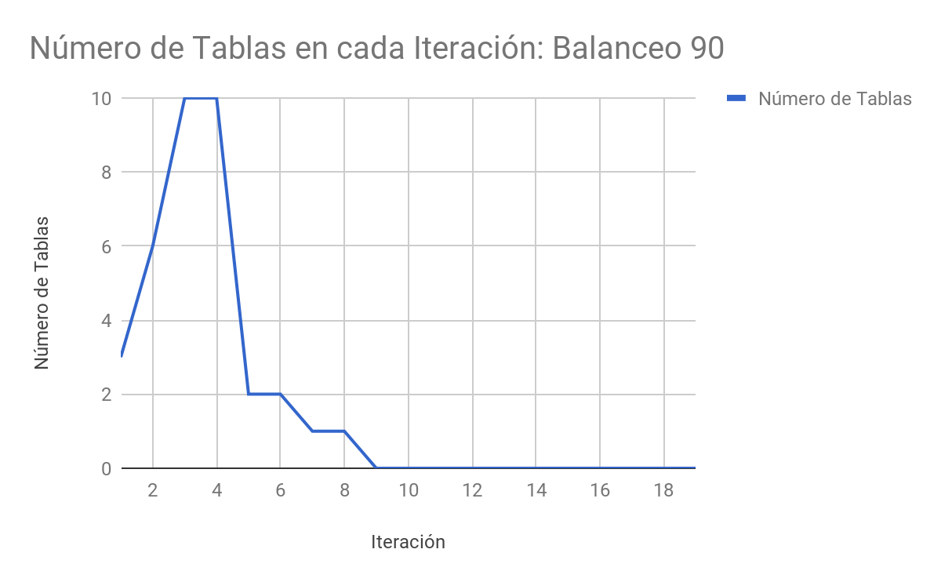
Ejemplo
10 Actividades
4 Estaciones
Soluciones: 0
Notes:
acento

Slide 40
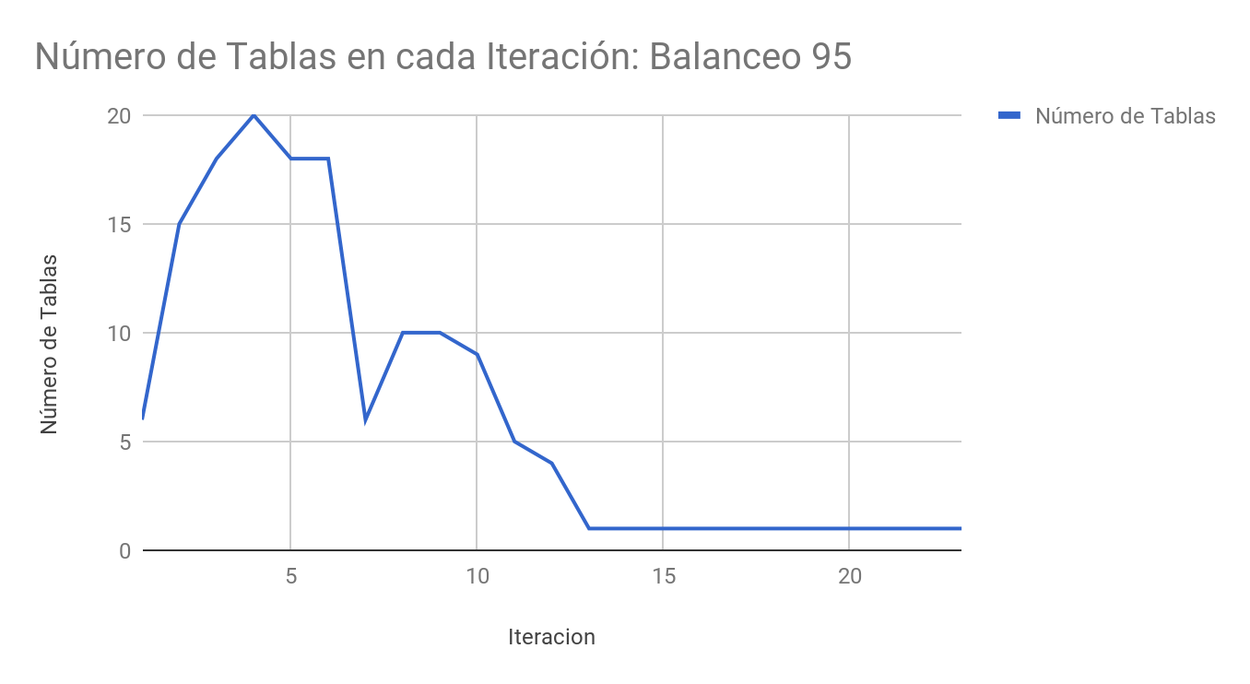
Ejemplo
10 Actividades
4 Estaciones
Soluciones: 1

Slide 41
Problema de Ejemplo
Estación 1: 90
Estación 3: 90
Estación 4: 85
B
D
F
H
J
20
50
25
25
60
A
C
E
G
I
40
30
35
60
15
Estación 2: 95
4 estaciones
Tiempo total: 360
Ciclo = 95
Notes:
Duración en cada una

Slide 42
Contenido
Problema de Balanceo de Línea Simple tipo II 2
Formulación LP mixta
Formulación Booleana
3.1 Algoritmo
3.2 Implantación Algoritmo Secuencial
3.3 Implantación Algoritmo en Paralelo
4. Resultados

Slide 43
Implantación Algoritmo en Paralelo
Thread #1
Thread #2
Thread #n
TABLA DE SOLUCIÓN T1
TABLA DE SOLUCIÓN T2
TABLA DE SOLUCIÓN Tn
TABLA DE SOLUCIÓN R1
TABLA DE SOLUCIÓN R2
TABLA DE SOLUCIÓN T1 & R1
TABLA DE SOLUCIÓN T1 & R2
TABLA DE SOLUCIÓN T2 & R1
TABLA DE SOLUCIÓN T2 & R2
TABLA DE SOLUCIÓN TN & R1
TABLA DE SOLUCIÓN TN & R2
0
1
2
3
4
5

Slide 44
Resultados: Benchmarks
ESPECIFICACIONES
THREADS/BLOCK | 512
DATOS | PARALELO | SECUENCIAL | PORCENTAJE** | # ACTIVIDADES | # ESTACIONES | COMPLEJIDAD TEÓRICA
JAESCHKE_3S | 0.320866 | 0.016476 | 5.13% | 9 | 3 | 27
BOWMAN_3S | 0.533673 | 0.018417 | 3.45% | 8 | 3 | 24
JAESCHKE_4S | 0.33093 | 0.019757 | 5.97% | 9 | 4 | 36
BOWMAN_5S | 0.239297 | 0.020904 | 8.74% | 8 | 5 | 40
MERTENS_3S | 0.4765 | 0.021527 | 4.52% | 7 | 3 | 21
MANSOOR_3S | 0.654431 | 0.029028 | 4.44% | 11 | 3 | 33
JACKSON_3S | 0.872957 | 0.054078 | 6.19% | 11 | 3 | 33
MANSOOR_4S | 0.503662 | 0.058175 | 11.55% | 11 | 4 | 44
MERTENS_5S | 0.506701 | 0.066082 | 13.04% | 7 | 5 | 35
Notes:
ordenar de menor a mayor conforme a secuencial

Slide 45
Resultados: Benchmarks
ESPECIFICACIONES
THREADS/BLOCK | 512
DATOS | PARALELO | SECUENCIAL | PORCENTAJE** | # ACTIVIDADES | # ESTACIONES
JAESCHKE_6S | 0.159216 | 0.06795 | 42.68% | 9 | 6 | 54
JAESCHKE_5S | 0.445979 | 0.107958 | 24.21% | 9 | 5 | 45
JACKSON_4S | 1.152241 | 0.136154 | 11.82% | 11 | 4 | 44
JACKSON_5S | 1.619297 | 0.304499 | 18.80% | 11 | 5 | 55
MITCHELL_3S | 2.574784 | 0.522421 | 20.29% | 21 | 3 | 63
MITCHELL_5S | 13.467268 | 7.174288 | 53.27% | 21 | 5 | 105
ROSENBERG_4S | 136.067299 | 81.670094 | 60.02% | 25 | 4 | 100
ROSENBERG_5S | 573.274482 | 278.504721 | 48.58% | 25 | 5 | 125
Notes:
Número de soluciones.
Identificar la mejor! menor holgura.

Slide 46
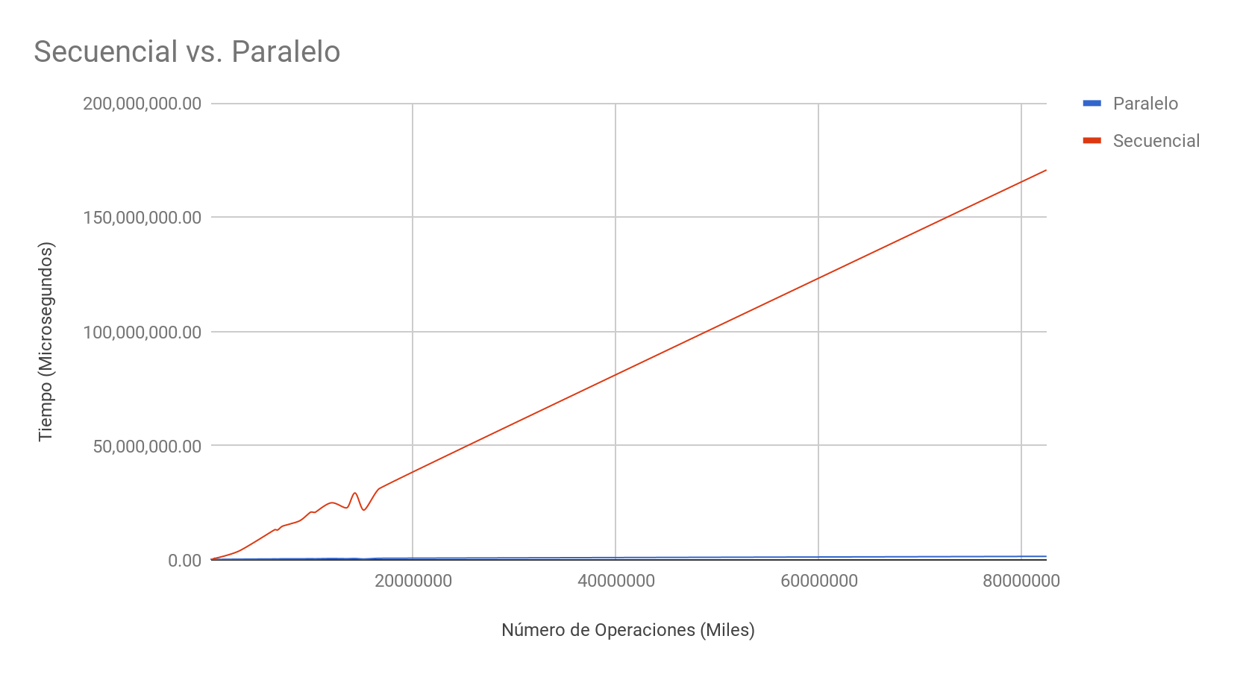
SAWYER 30
30 Actividades
7 Estaciones

Slide 47
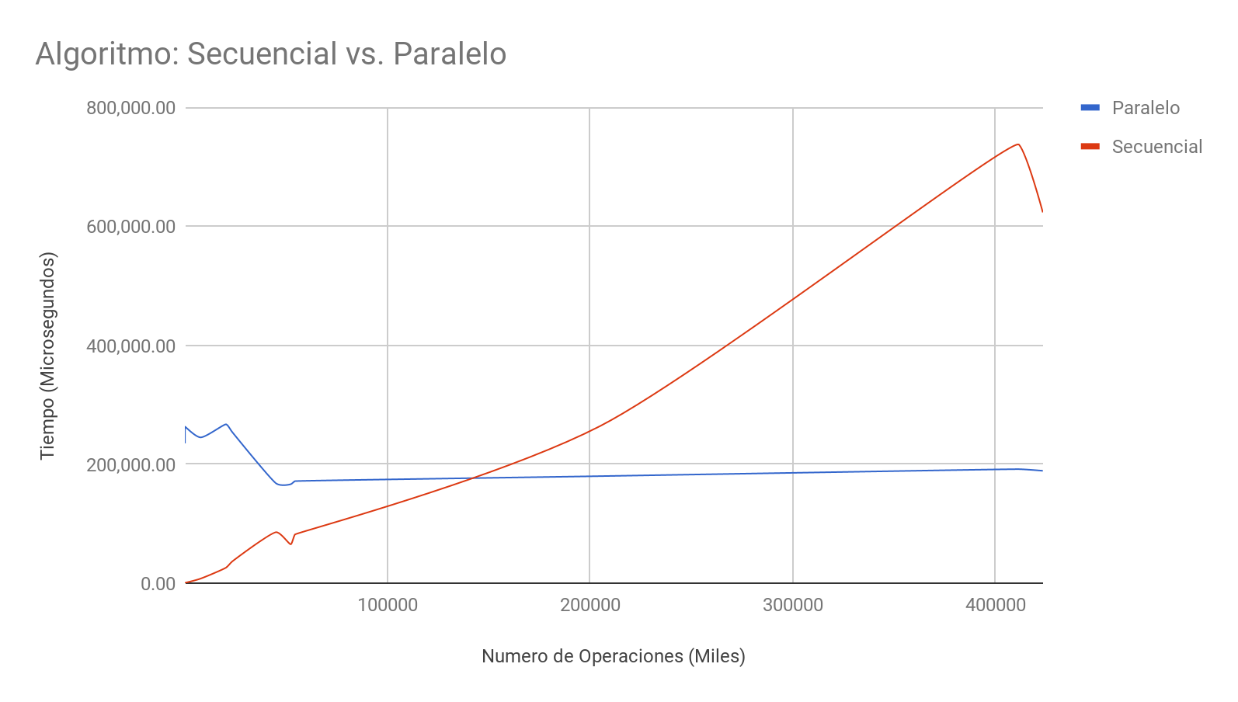
SAWYER 30
30 Actividades
7 Estaciones
150,000

Slide 48
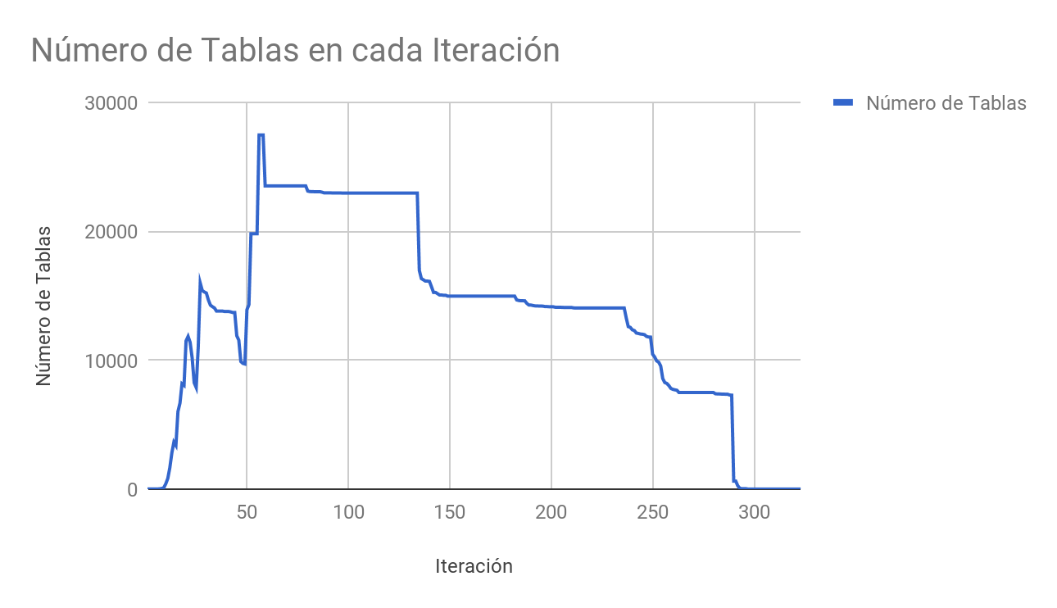
Mitchell
21 Actividades
5 Estaciones
Soluciones: 8

Slide 49
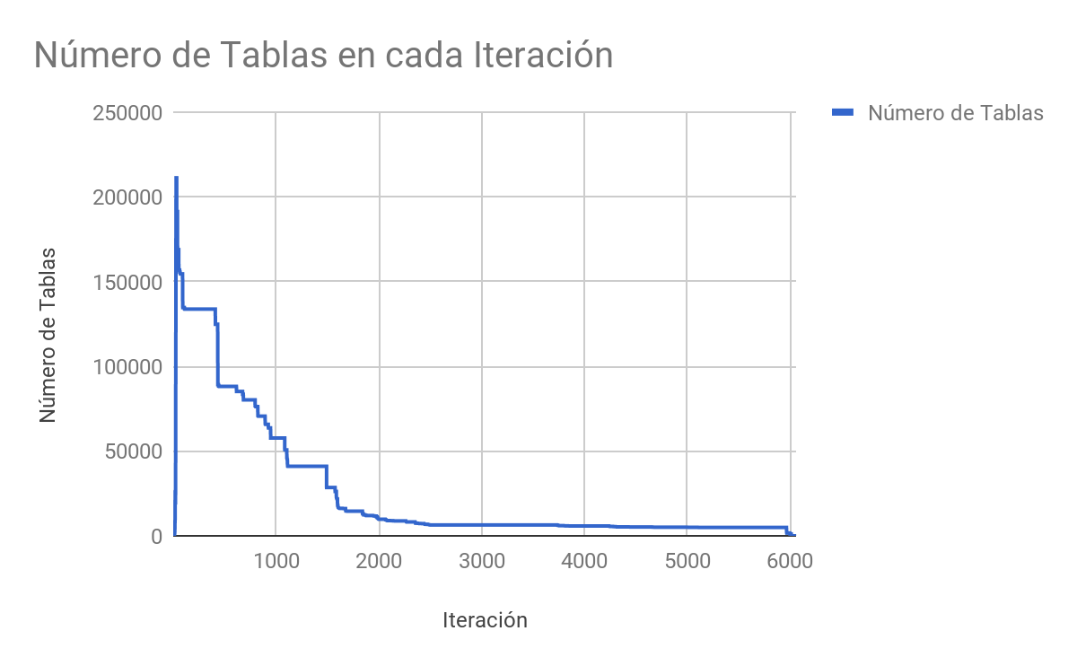
Rosenberg and Ziegler
25 Actividades
5 Estaciones
Soluciones: 1

Slide 50
Trabajo Futuro
Aumentar capacidad física (Memoria RAM) del sistema para poder resolver problemas más grandes. Este trabajo se realizó con un GPU de 8 GB de memoria RAM en el que se aprovechó la memoria virtual para llegar hasta 16 GB.
Implementar un sistema de manejo de arreglos con archivos. Manejar arreglos de miles de millones de enteros

Slide 51
Apéndice

Slide 52
Especificaciones de Sistema: Secuencial
CUDA Device Query (Runtime API) version (CUDART static linking)
Device 0: "GeForce GTX 1070"
CUDA Driver Version / Runtime Version 9.1 / 9.1
CUDA Capability Major/Minor version number: 6.1
Total amount of global memory: 8192 MBytes (8589934592 bytes)
(15) Multiprocessors, (128) CUDA Cores/MP: 1920 CUDA Cores
GPU Max Clock rate: 1683 MHz (1.68 GHz)
Memory Clock rate: 4004 Mhz
Memory Bus Width: 256-bit
L2 Cache Size: 2097152 bytes
Maximum number of threads per multiprocessor: 2048
Maximum number of threads per block: 1024
Max dimension size of a thread block (x,y,z): (1024, 1024, 64)
Max dimension size of a grid size (x,y,z): (2147483647, 65535, 65535)

Slide 53
Especificaciones de Sistema: Paralelo
CUDA Device Query (Runtime API) version (CUDART static linking)
Device 0: "GeForce GTX 1070"
CUDA Driver Version / Runtime Version 9.1 / 9.1
CUDA Capability Major/Minor version number: 6.1
Total amount of global memory: 8192 MBytes (8589934592 bytes)
(15) Multiprocessors, (128) CUDA Cores/MP: 1920 CUDA Cores
GPU Max Clock rate: 1683 MHz (1.68 GHz)
Memory Clock rate: 4004 Mhz
Memory Bus Width: 256-bit
L2 Cache Size: 2097152 bytes
Maximum number of threads per multiprocessor: 2048
Maximum number of threads per block: 1024
Max dimension size of a thread block (x,y,z): (1024, 1024, 64)
Max dimension size of a grid size (x,y,z): (2147483647, 65535, 65535)

